Slide 1
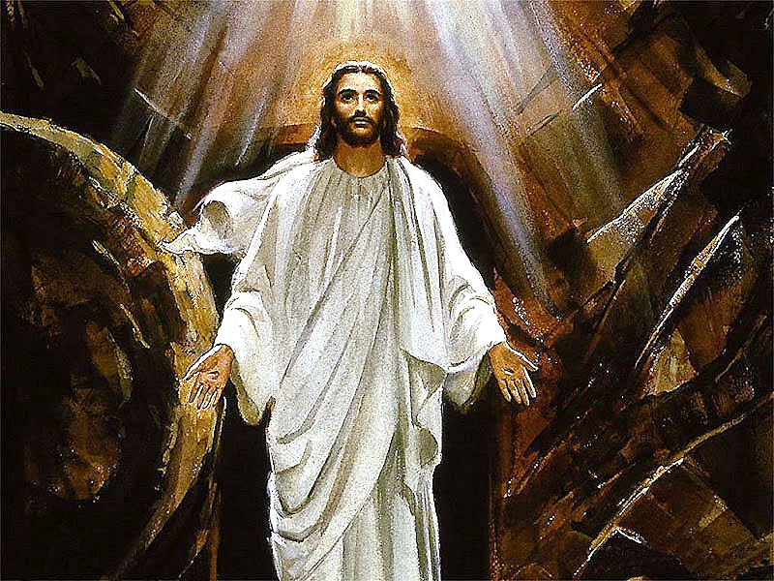


2^{do} Trimestre/Tema 1: Adoremos de corazón
“Jesús resucitó de los muertos”
31 de marzo de 2013
(Mateo 27:62-66; 28:5-8; Lucas 24:13-16, 32-33, 35)
Iglesia Bíblica Bautista de Aguadilla
Estudios Bíblicos Lifeway ®

Slide 2

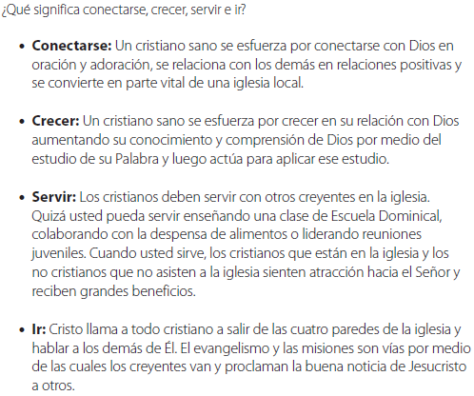

Slide 3

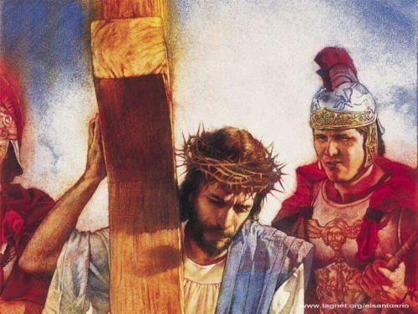


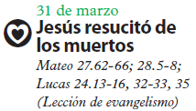

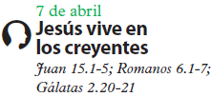
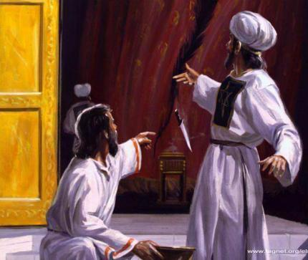

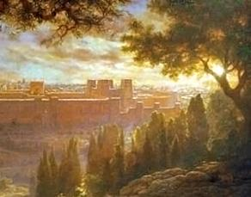



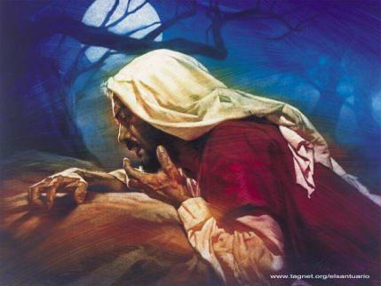


Slide 4

Tema General
Esta lección examina el hecho que Jesús estuvo verdaderamente muerto, pero resucitó y vive hoy.

Slide 5
Bosquejo de Estudio
La prueba de los guardias en la tumba (Mateo 27:62-66)
La prueba de la tumba vacía (Mateo 28:5-8)
La prueba de los relatos de testigos oculares (Lucas 24:13-16, 32-33, 35)

Slide 6

Texto Clave
“Porque el Señor mismo con voz de mando, con voz de arcángel, y con trompeta de Dios, descenderá del cielo; y los muertos en Cristo resucitarán primero." (1 Tesalonicenses 4.16)

Slide 7
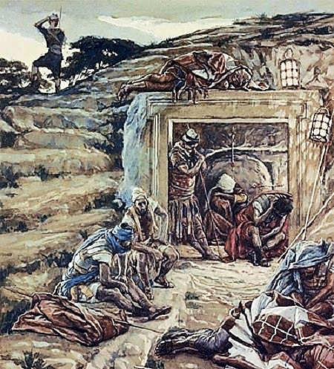
La prueba de los guardias en la tumba (Mateo 27:62-66)

Slide 8
La prueba de los guardias en la tumba (Mateo 27:62-66)
"Al día siguiente, que es después de la preparación, se reunieron los principales sacerdotes y los fariseos ante Pilato, diciendo: Señor, nos acordamos que aquel engañador dijo, viviendo aún: Después de tres días resucitaré. Manda, pues, que se asegure el sepulcro hasta el tercer día, no sea que vengan sus discípulos de noche, y lo hurten, y digan al pueblo: Resucitó de entre los muertos..."

Slide 9
La prueba de los guardias en la tumba (Mateo 27:62-66)
"...Y será el postrer error peor que el primero. Y Pilato les dijo: Ahí tenéis una guardia; id, aseguradlo como sabéis. Entonces ellos fueron y aseguraron el sepulcro, sellando la piedra y poniendo la guardia."

Slide 10
La prueba de los guardias en la tumba (Mateo 27:62-66)
¿Por qué hubiera sido mucho más fácil para los enemigos de Jesús negar la resurrección si la tumba no hubiera estado custodiada por guardias y sellada?
10

Slide 11
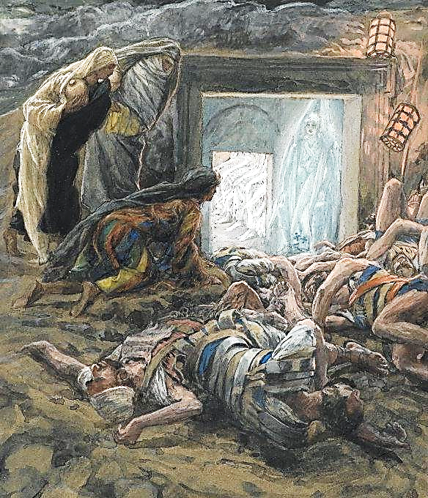
La prueba de la tumba vacía (Mateo 28:5-8a)

Slide 12
La prueba de la tumba vacía (Mateo 28:5-8a)
"Mas el ángel, respondiendo, dijo a las mujeres: No temáis vosotras; porque yo sé que buscáis a Jesús, el que fue crucificado. No está aquí, pues ha resucitado, como dijo. Venid, ved el lugar donde fue puesto el Señor. E id pronto y decid a sus discípulos que ha resucitado de los muertos, y he aquí va delante de vosotros a Galilea; allí le veréis. He aquí, os lo he dicho..."

Slide 13
La prueba de la tumba vacía (Mateo 28:5-8a)
"...Entonces ellas, saliendo del sepulcro con temor y gran gozo, fueron corriendo a dar las nuevas a sus discípulos."

Slide 14
La prueba de la tumba vacía (Mateo 28:5-8a)
Las mujeres corrieron a dar la noticia “con temor y gran gozo” (Mateo 28:8). ¿Qué emociones siente usted generalmente cuando habla a otros de Cristo?

Slide 15
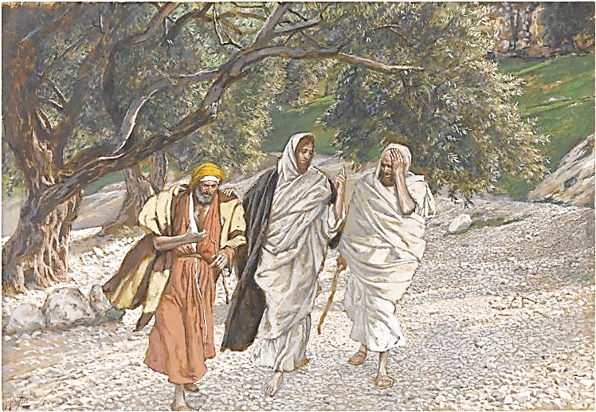
La prueba de los relatos de testigos oculares (Lucas 24:13-16, 32-33, 35)

Slide 16
La prueba de los relatos de testigos oculares (Lucas 24:13-16, 32-33, 35)
"Y he aquí, dos de ellos iban el mismo día a una aldea llamada Emaús, que estaba a sesenta estadios de Jerusalén. E iban hablando entre sí de todas aquellas cosas que habían acontecido. Sucedió que mientras hablaban y discutían entre sí, Jesús mismo se acercó, y caminaba con ellos. Mas los ojos de ellos estaban velados, para que no le conociesen." (13-16)

Slide 17
La prueba de los relatos de testigos oculares (Lucas 24:13-16, 32-33, 35)
"Y se decían el uno al otro: ¿No ardía nuestro corazón en nosotros, mientras nos hablaba en el camino, y cuando nos abría las Escrituras? Y levantándose en la misma hora, volvieron a Jerusalén, y hallaron a los once reunidos, y a los que estaban con ellos," (32-33) "Entonces ellos contaban las cosas que les habían acontecido en el camino, y cómo le habían reconocido al partir el pan. " (35)
  Reina Valera Revisada (1960). Miami: Sociedades Bı́blicas Unidas, 1998.

Slide 18
La prueba de los relatos de testigos oculares (Lucas 24:13-16, 32-33, 35)
¿Por qué es importante (y emocionante) que el Antiguo Testamento haya predicho a Jesús con tal precisión y exactitud?

Slide 19

Aplicación a la Vida
La resurrección de Jesús es un hecho milagroso predicho por las Escrituras del Antiguo Testamento y por Jesús mismo.
Las evidencias que señalan la resurrección de Jesús son muy persuasivas y han convencido a muchos de que el mensaje cristiano es real.
El testimonio, tanto de la iglesia primitiva como de los cristianos actuales, enfatiza la presencia del Cristo vivo, aquél que resucitó después de morir y ser sepultado.

Slide 20
Recursos
  Carro, Daniel, José Tomás Poe, Rubén O. Zorzoli and Tex. Comentario Bı́blico Mundo Hispano Mateo, 1. ed. El Paso, TX: Editorial Mundo Hispano, c1993, 1997.
  Douglas, J.D. Nuevo Diccionario Bíblico : Primera Edición. Miami: Sociedades Bı́blicas Unidas, 2000.
  Fernández, Óscar J. et al. Eds. Estudios Bíblicos Lifeway para Adultos. Vol. 12, Núm. 3. Nashville, TN: Lifeway Church Resources, 2013. `48-57.
  Lockward, Alfonso. Nuevo Diccionario De La Biblia. Miami: Editorial Unilit, 2003.
Porter, Rafael. Estudios Bı́blicos ELA: ¿Listos Para El Rey? (Mateo). Puebla, México: Ediciones Las Américas, A. C., 1986.
Reina Valera Revisada (1960). Miami: Sociedades Bíblicas Unidas, 1998.
Vine, W.E. Vine Diccionario Expositivo De Palabras Del Antiguo Y Del Nuevo Testamento Exhaustivo, electronic ed. Nashville: Editorial Caribe, 2000, c1999.
http://www.dsmedia.org/resources/illustrations/sweet-publishing/ (imágenes bíblicas).

Slide 21
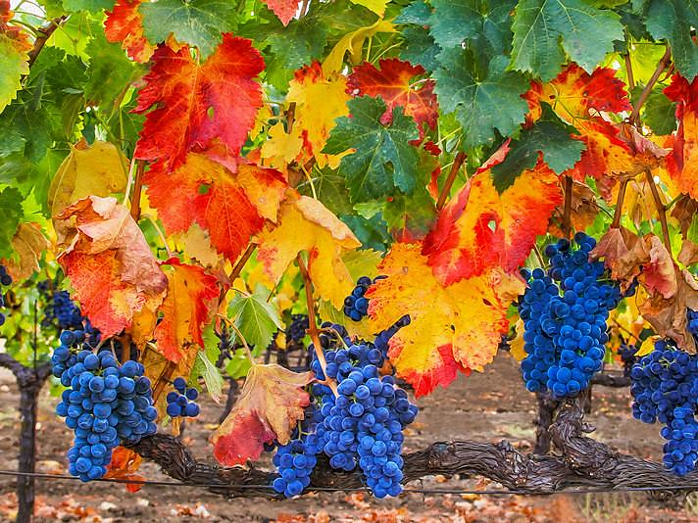
Próximo Estudio Dominical
2^{do} Trimestre/Tema 1: Adoremos de corazón
“Jesús vive en los creyentes”
7 de abril de 2013
Leer y meditar en:
(Juan 15:1-5; Romanos 6:1-7; Gálatas 2:20-21)

Slide 22


